Slide 1







Choinka LED
Szymon Dudziński

Slide 2


Opis projektu:
Stworzenie dekoracyjnej choinki LED z diodami
Demonstracja podstaw elektroniki

Slide 3
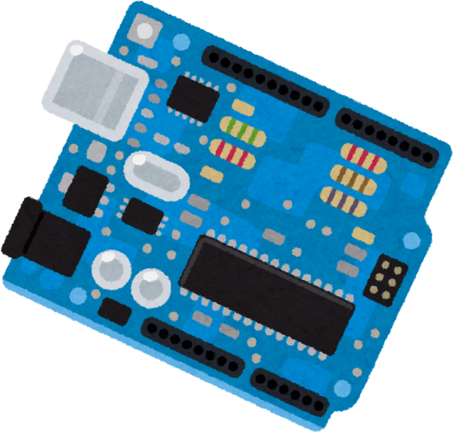

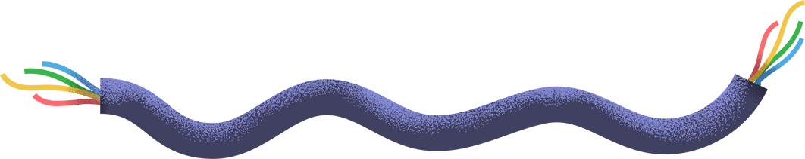
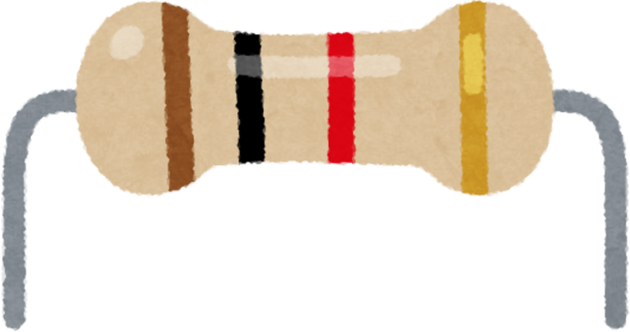
Co zostało wykorzystane?
POTRZEBNE MATERIAŁY
WITH THE HELP OF YOUR TEACHER OR CARER,
test whether your suggestions and drawings will make the bulb light using actual batteries, a small lightbulb, and wires.
Przewody, Diody LED, Opo﻿rnik, Arduin﻿o Uno, Ramka na zdjęcia, Dyfuzor światła

Slide 4
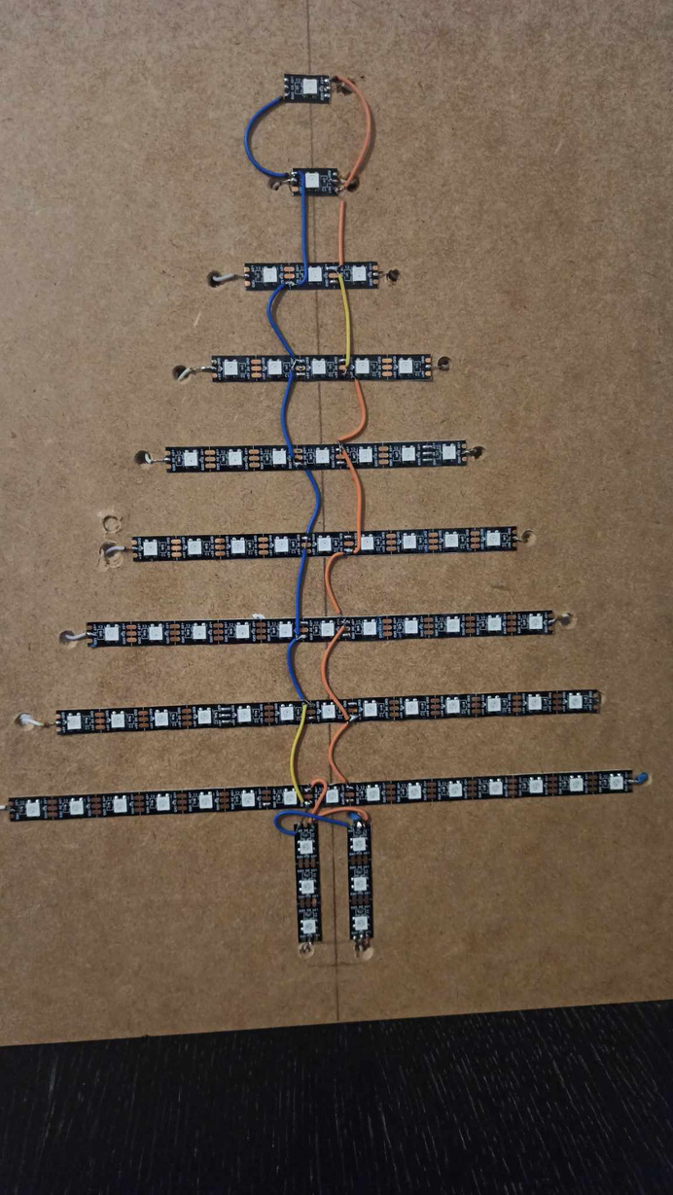
Układ adresowalnych diod
Układ diod LED: Diody LED są zamontowane na drewnianej płytce, tworząc kształt choinki.
15 diod na dole, każda kolejna warstwa m﻿a o jedną diodę mniej, przypominając kształt choinki + para 3 diod imutująca pień choinki.

Slide 5
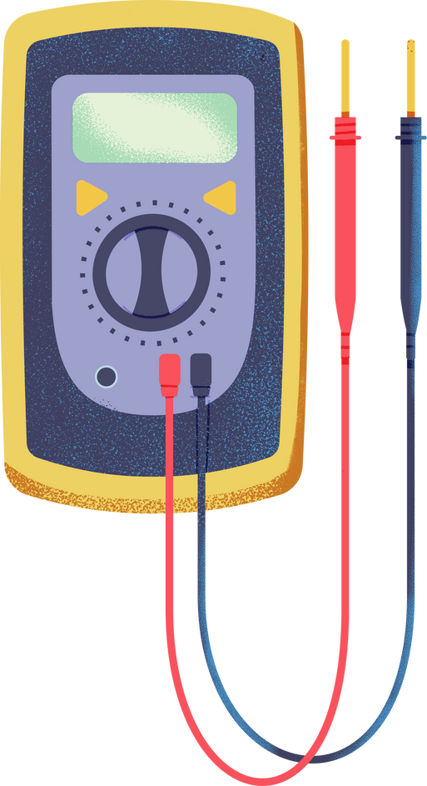
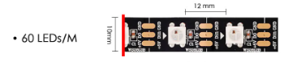
ledy ws2812b
Właściwości fizyczne:
Napięcie zasilania: 5 V.
Moc: 18 W/m.
Pobór prądu: 3,5 A na 1 metr łańcucha dla jednej diody, przy barwie białej.
Wymiary 5mm x 5mm x 1.6mm.
WS2812B zawiera trzy diody LED (czerwoną, zieloną i niebieską) w jednej obudowie.
Temperatura pracy: Od -25°C do +80°C.
Odporność na warunki zewnętrzne: IP65 (silikonowa osłona)

Slide 6
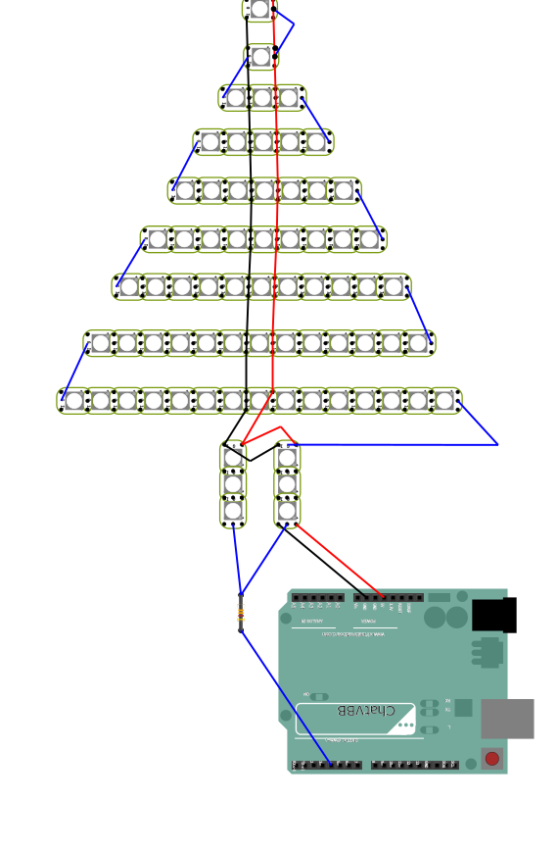
Jak podłączone są diody?
Zasilanie diod LED: Do każdego paska diod led podłączamy zasilanie (czerwony pasek) 5V z Arduino.
Uziemienie diod LED: Do każdego paska diod led podłączamy uziemienie (czarny pasek) z Arduino.
Dane wejściowe: Dane wejściowe (niebieski pasek) diod łączymy z pinem cyfrowym Arduino, oraz z opornikiem, aby zapewnić stabilność diod.

Slide 7

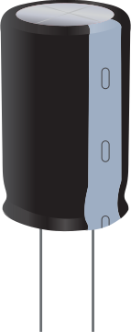
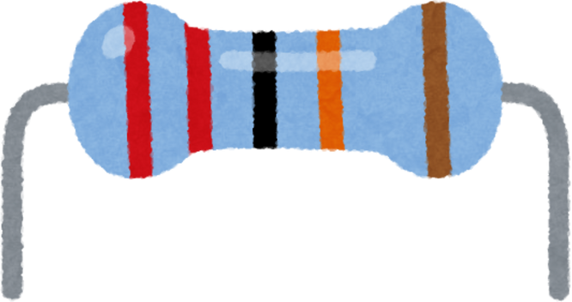
Po co nam rezystor?
Rezystor pomaga w ochronie diod WS2812B przed przepięciami i przepływem zbyt dużej ilości prądu. Chroni to diody przed uszkodzeniem.
Rezystor stabilizuje napięcie i ogranicza prąd, który płynie przez diody LED. Chociaż diody WS2812B są dość wytrzymałe, dodatkowy rezystor pomaga w zachowaniu stabilności pracy diod.

Slide 8
Jak numerowane są diody?
3
3
Każdy pasek Pnia choinki (czyli pary dwóch pasków led po trzy diody), otrzymuje dane wejściowe. Przez co zostaną im nadane takie same numery.
2
2
1
1

Slide 9
Jak numerowane są diody?
Następnie z jednego Paska Pnia choinki przepuszczamy dane dalej, na początek paska podstawy choinki
18
17
.
.
6
5
4

Slide 10
Jak numerowane są diody?
33
32
Z każdego końca paska led przepuszczamy dane wyżej na kolejny pasek
19
20
30
31
18
17

Slide 11
Jak numerowane są diody?
68
67
66
63
I robimy tak aż do końca choinki.
58
51
42
33
32
19
20
30
31
18
17

Slide 12
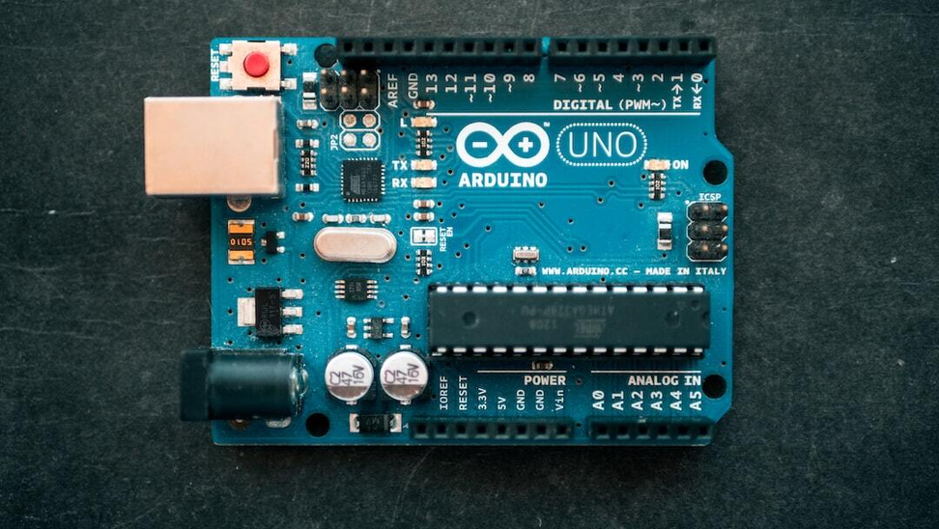
Sterowanie Choinką
Arduino Uno jest zaprogramowane w języku C++ przy użyciu środowiska Arduino IDE. Progra﻿m który napisałem steruje diodami LED.
(w tym projekcie Arduino jest zasilane przez zwykły kabel USB podłączony do komputera, w przyszłości można rozbudować zasilanie i zmienić je np. na akumulator 18650 o nominalnym napięciu 3.7V)
Arduino Uno - Photo by Harrison Broadbent on Unsplash

Slide 13
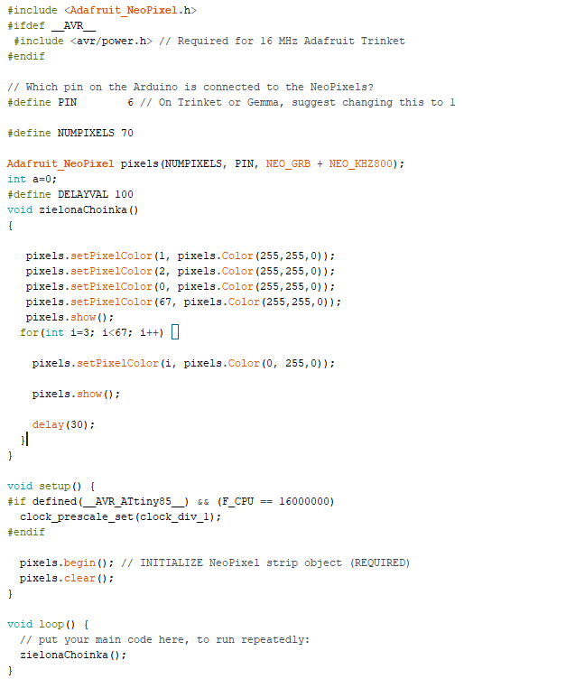
Przykładowy kod
Kod wywołuje Funkcje “zielonaChoinka()”, która ustawia 1,2,3 i ostatnią diodę na kolor żółty, ma to imitować pień choinki oraz gwiazdę.
Reszta diod jest ustawiany na kolor zielony po krótkim odstępie czasowym
(efekt kodu jest ukazany w filmie na następnym slajdzie)

Slide 14
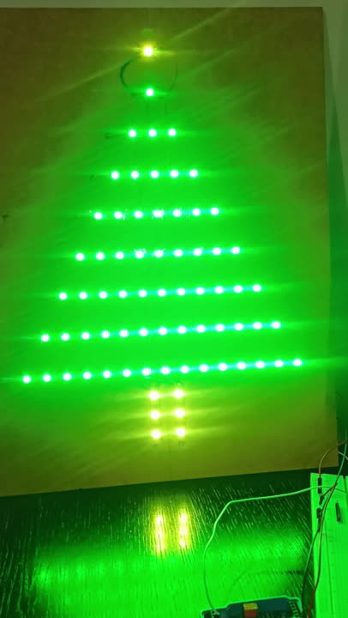
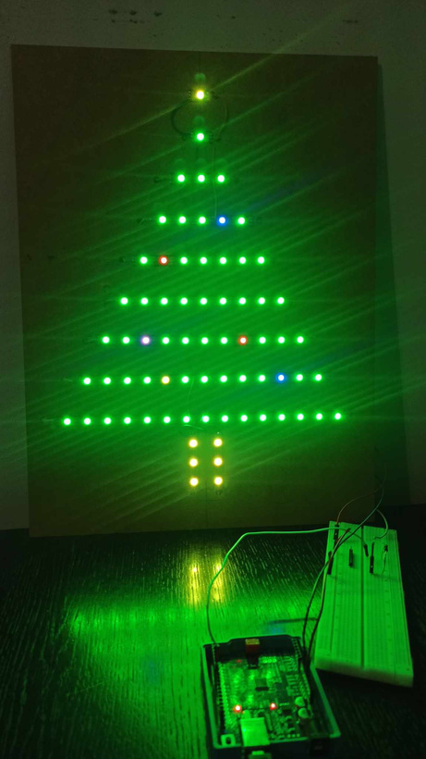
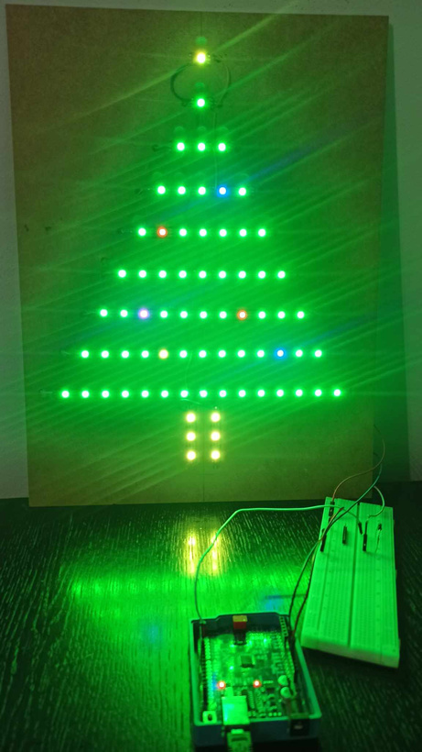
Efekt działania kodu
Jak możemy zauważyć diody świecą się przypominając choinkę

Slide 15


WITH THE HELP OF YOUR TEACHER OR CARER,
test whether your suggestions and drawings will make the bulb light using actual batteries, a small lightbulb, and wires.
Po co użyłem foli mlecznej na ramce?
Mleczna folia działa jako rodzaj dyfuzora, rozpraszając światło emitowane przez diody LED.
Folia działa także jako rodzaj maskowania, sprawiając, że diody są mniej widoczne a bardziej światło, zwłaszcza gdy są oglądane z pewnej odległości.

Slide 16

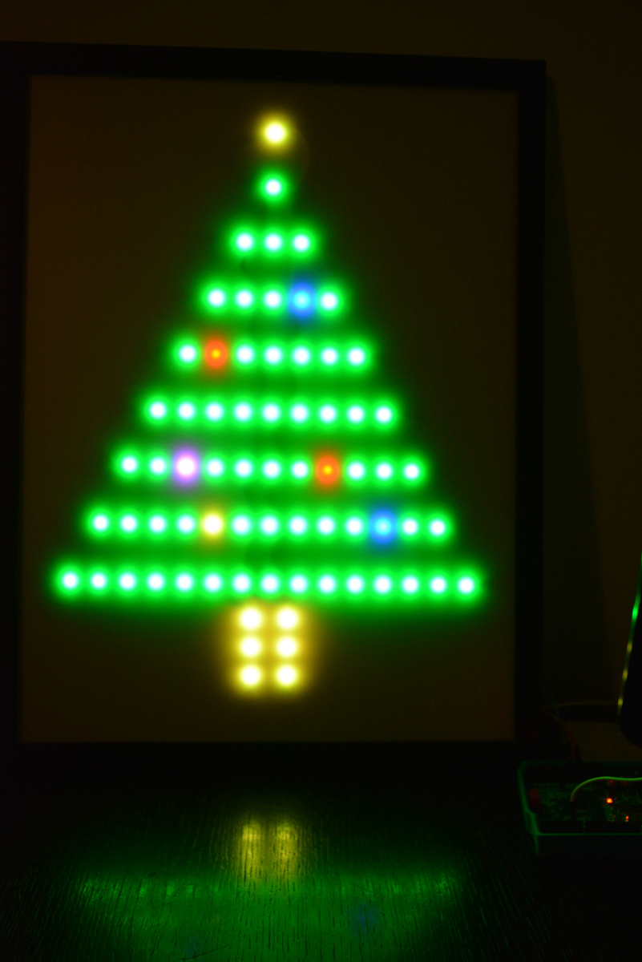

Efekt końcowy

Slide 17
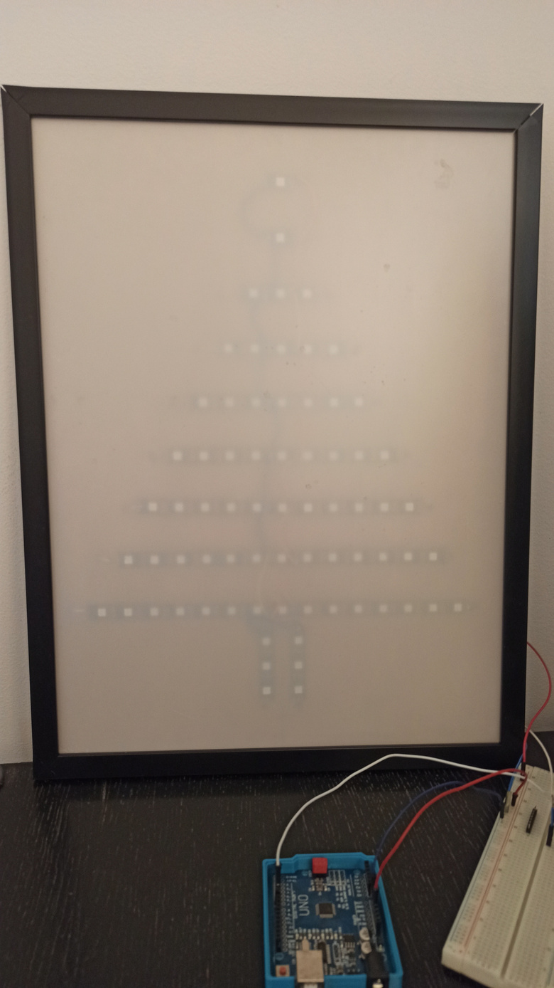
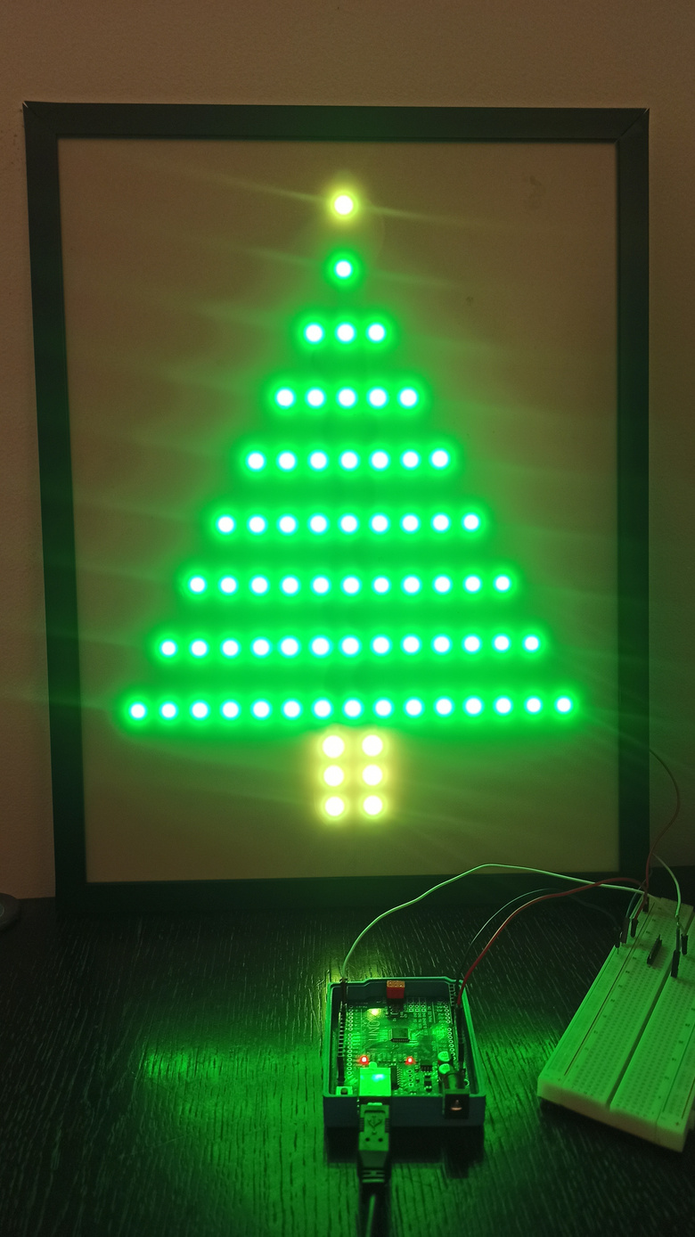
Efekt końcowy
Przed podłączeniem zasilania
Po podłączeniem zasilania

Slide 18
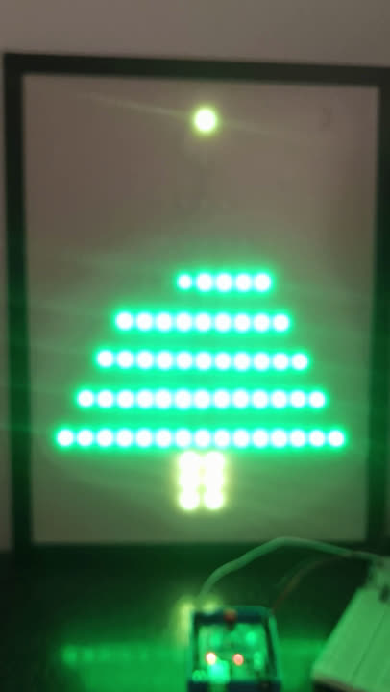
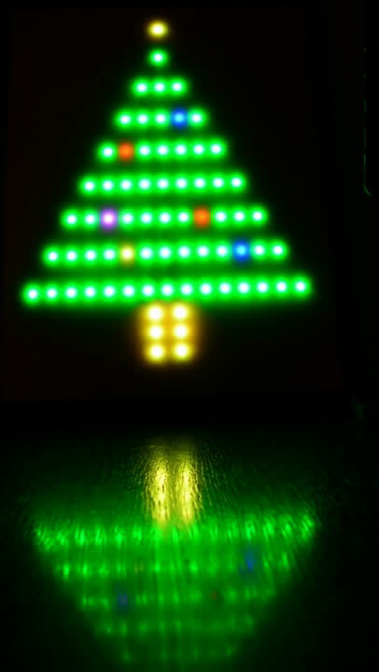
Efekt końcowy

Slide 19
Dziękuje za uwagę

